Slide 1
Collège « Les Quatre Vents »
Le Lude
(année scolaire 2019-2020)

Slide 2
Sommaire
Objectifs
Classe & jury
Planning
Organisation de la formation - semaine 43
Le centre de secours
Les Jeunes Sapeurs Pompiers
RETEX saisons 1 et 2

Slide 3
Objectifs
Favoriser une culture de la sécurité civile
Développer un sens civique chez les jeunes
Sensibiliser aux comportements de prévention
Reconnaître les cadet(te)s comme assistant(e)s de sécurité lors des exercices au collège
Renforcer l’engagement citoyen des jeunes en les rendant acteurs de leur sécurité et de celle des autres

Slide 4
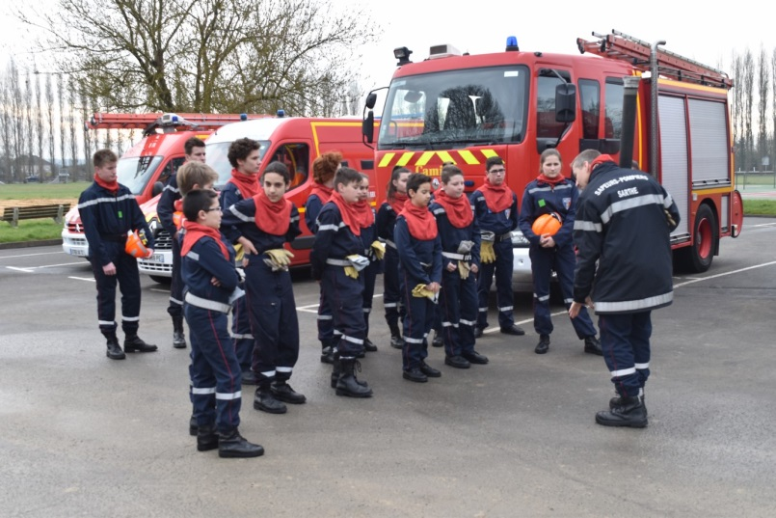
Classe et jury
12 élèves de 5ème sélectionnés
Sur la base d’une lettre de motivation et d’’un échange avec le Principal, un officier de la DDSIS et le chef de centre

Slide 5
Planning
20 mai à 18h : réunion d’information parents-enfants de 6ème
03 juin : réception des lettres de motivation par le collège
06 juin : entretiens avec candidats futurs CSC
24 juin à 18h : « cérémonie » de remise des attestations aux CSC de la saison 2018-2019 et présentation des CSC de la saison 2019-2020
Septembre :
prise des tailles pour l’habillement
transmettre une attestation médicale de non contre indication à la pratique des activités physiques et sportives des JSP ainsi que le brevet de natation de 50 m
Semaine 43 (du 21 au 25 octobre) : semaine bloquée au CIS et SDIS 72
½ samedi par trimestre en synergie de la section JSP du CIS Le Lude (définition des dates en septembre)
Participation à des cérémonies patriotiques ( 8 mai, 11 Novembre…)

Slide 6
Emploi du temps de la semaine 43
 | Lundi 23/10 | Mardi 24/10 | Mercredi 25/10 | Jeudi 26/10 | Vendredi 27/10
8h00
8h30 |  |  |  |  | Départ VTP + VL
9h00 |  | APS Présentation des tests de recrutement | APS Centre aquatique du Lude séance et approche des techniques de sauvetage
9h30 | Accueil / présentation du SDIS de la Sarthe |  |  | PSC 1 Gestes de 1er secours | Visite du CTA-CODIS à la direction (Coulaines)
10h00
10h30
11h00 | PSC1 Prévention / protection | Prévention contre l‘incendie et la panique dans les ERP, adaptée au Collège du Lude |  |  | Visite du CSP LMD + Le musée
11h30 |  |  |  | Les valeurs chez les SP
12h00
13h30 | Déjeuner au Lude | Déjeuner au Lude | Déjeuner au Lude | Déjeuner au Lude | Déjeuner au CSP LMD
14h00 | Les engins du CIS Le Lude Armement et missions | PSC1 L'alerte et LVAS | PSC1 Travail en synergie avec la section des JSP Gestes de 1er secours en contexte VSAV | Manœuvre INC en synergie avec la section des JSP | Visite CS LMSM + MAF
14h30
15h00
15h30
16h00 |  |  |  | APS Séance collective avec la section des JSP
16h30 |  |  |  |  | Bilan de la semaine + point médias
17h00

Slide 7
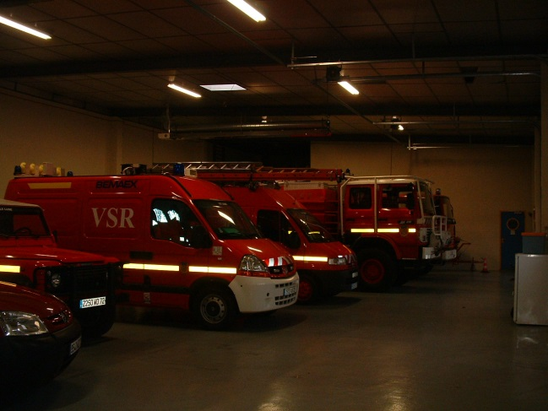
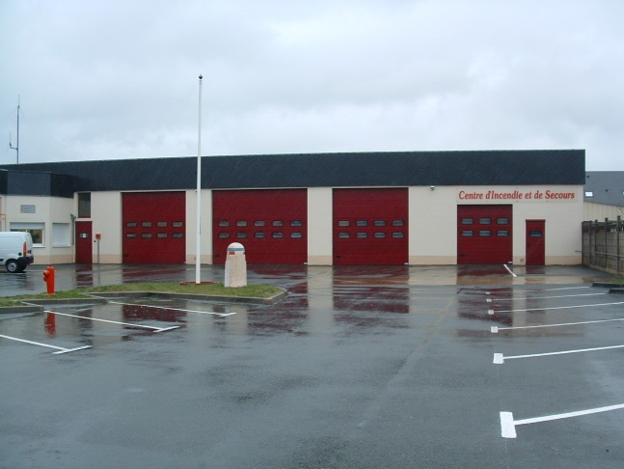
Le centre de secours
Chef de Centre : Lieutenant Charles-Antoine BOUTROY
31 Sapeurs Pompiers Volontaires actifs
410 interventions en 2018

Slide 8
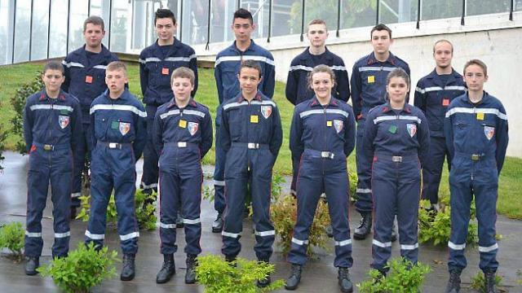
Les Jeunes Sapeurs Pompiers
Fille ou Garçon âgé(e) entre 14 et 18 ans, qui se forme aux techniques opérationnelles avec pour finalité d’obtenir le brevet de JSP pour être directement intégré comme sapeur-pompier volontaire.
La section du centre du Lude représente 7 jeunes sapeurs pompiers, encadrés par deux animateurs

Slide 9
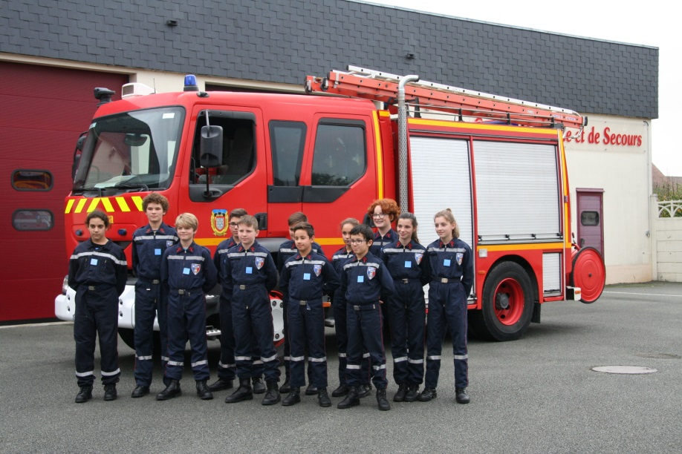
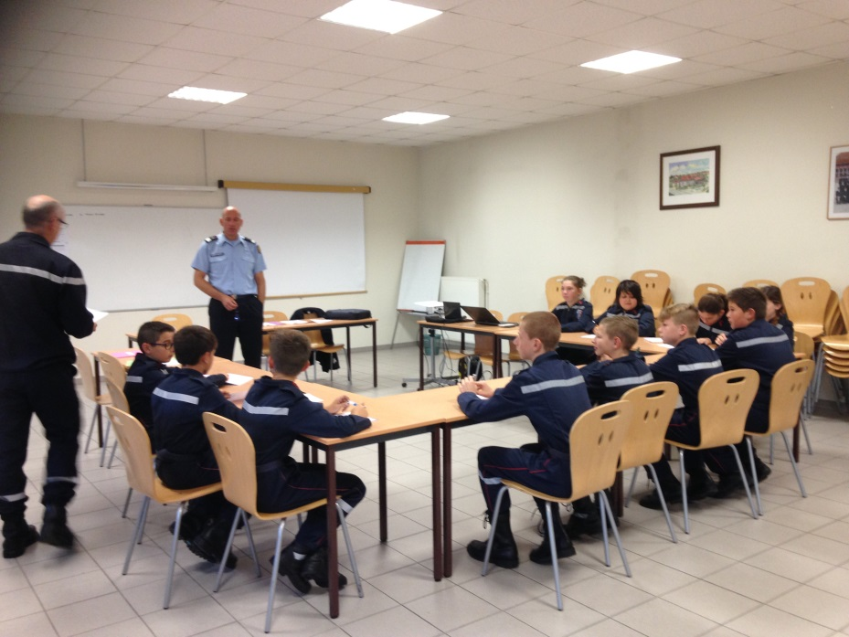
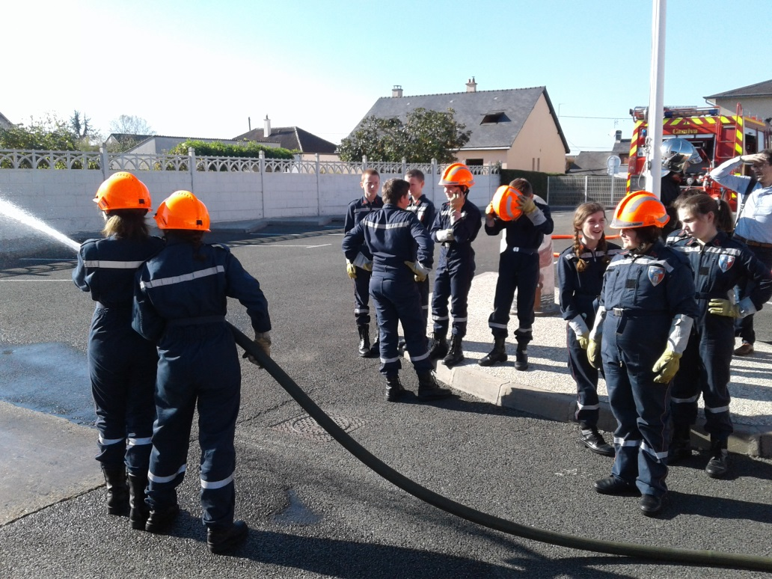

Slide 10
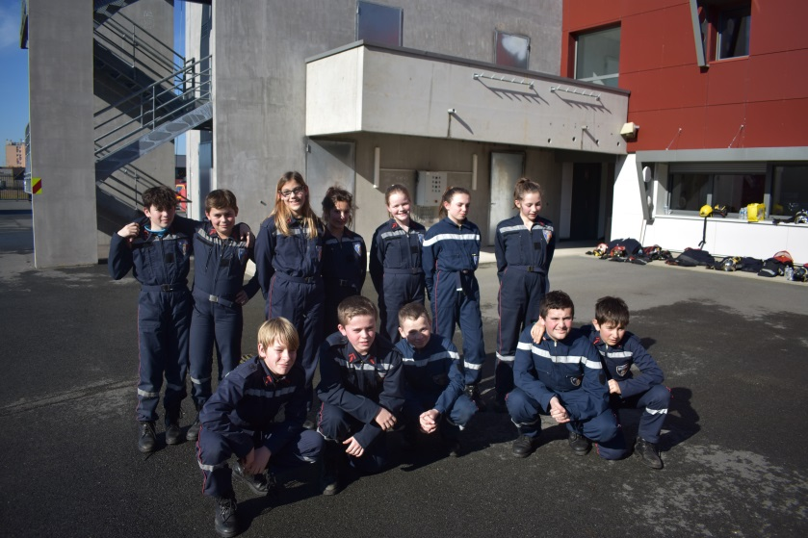
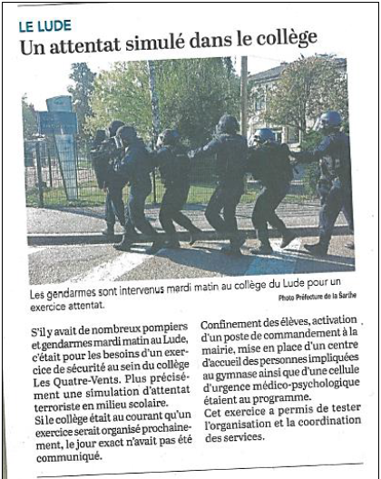
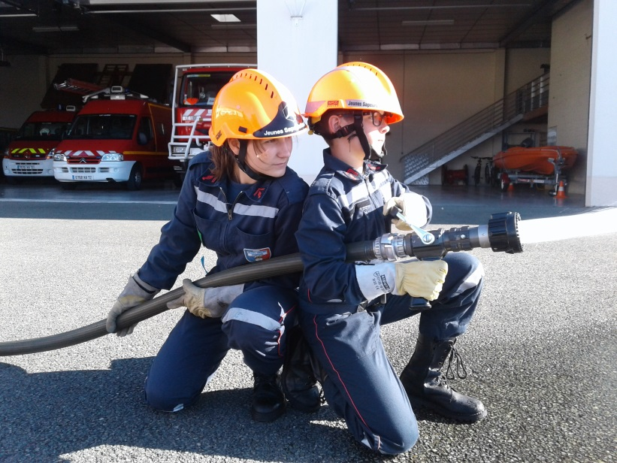

Slide 11
Saison 2019-2020 :
Les cadet(te)s de la sécurité civile
Alors, prêt(e)s ?

